Slide 1
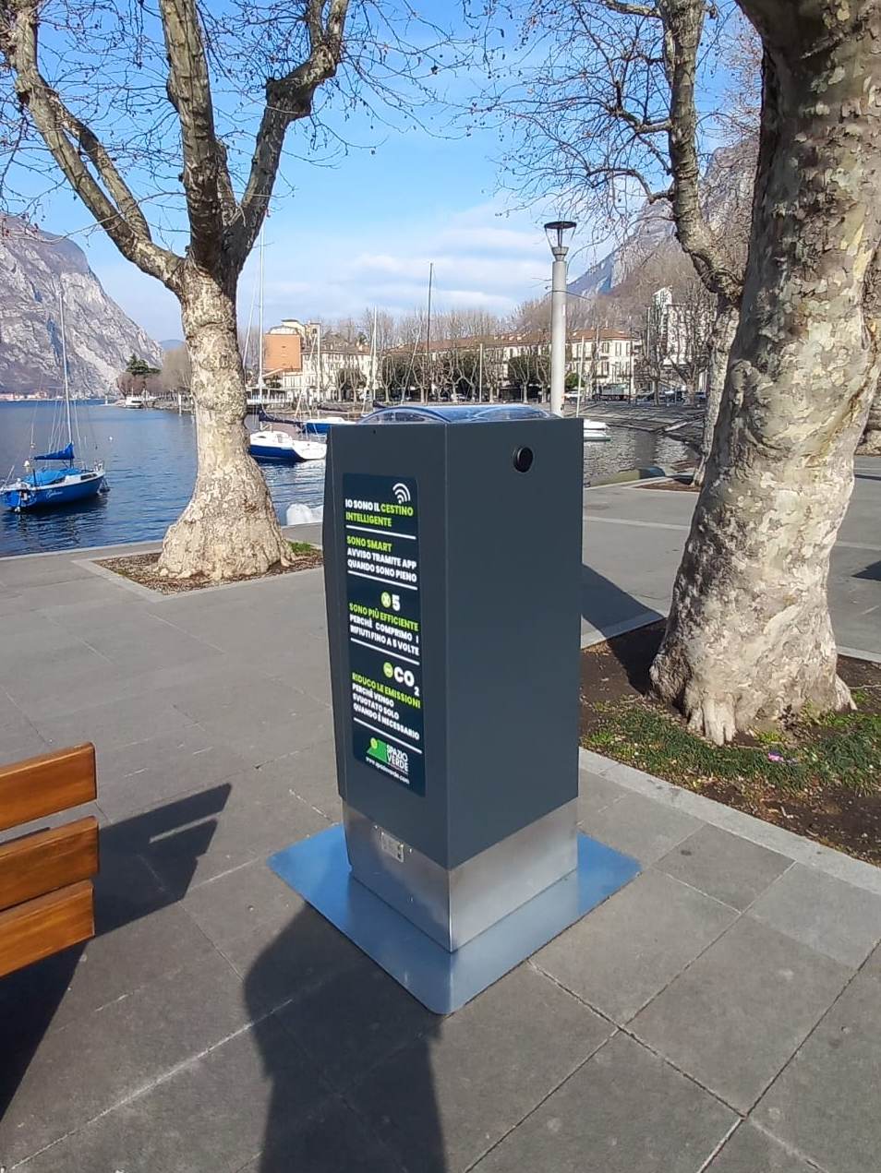
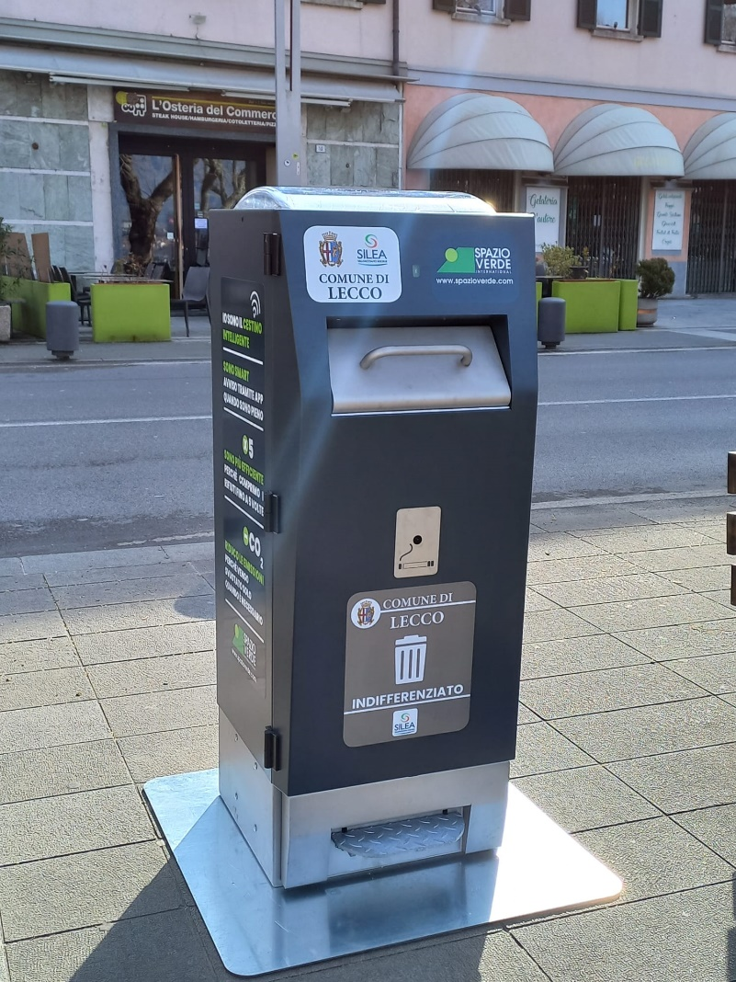


A Lecco il primo «smart bin» della Provincia
www.sileaspa.it

Slide 2
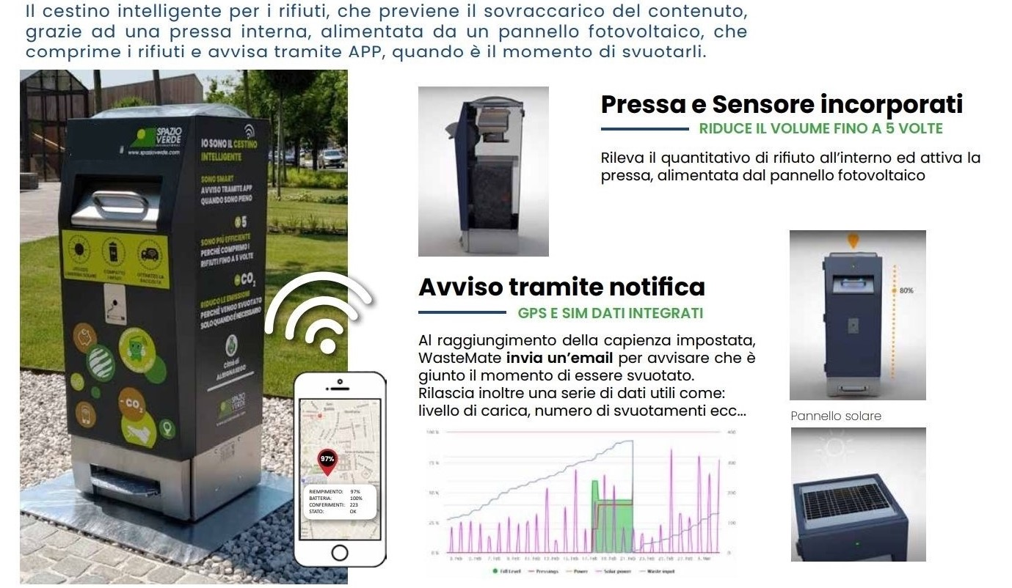
Smart bin: come funziona
www.sileaspa.it

